Slide 1
ỦY BAN NHÂN DÂN TỈNH THỪA THIÊN HUẾ SỞ GIÁO DỤC VÀ ĐÀO TẠO
Môn: Tiếng Việt - Lớp 2 - Cánh diều
BÀI ĐỌC 2: MÍT LÀM THƠ
Giáo viên: Nguyễn Thị Thu Thủy
Đơn vị: Trường Tiểu học số 1 Quảng Thành

Slide 2
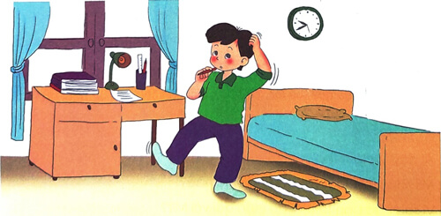

Slide 3
Tiếng Việt:
Bài đọc 2: Mít làm thơ
1
Đọc thành tiếng
2
Đọc hiểu
3
Luyện tập

Slide 4
1
Đọc thành tiếng

Slide 5
Mít làm thơ
1. Mít là một cậu bé rất ngộ nghĩnh. Một lần, Mít đến nhà thi sĩ Hoa Giấy học làm thơ. Hoa Giấy bảo:
- Thơ phải có vần. Hai tiếng có phần cuối giống nhau thì gọi là bắt vần với nhau. Cậu hãy tìm một tiếng vần với bé xem nào!
- Phé – Mít đáp.
- Phé là gì? Vần thì vần nhưng phải có nghĩa chứ.
- Mình hiểu rồi. Thật kì diệu!
Về đến nhà, Mít đi đi lại lại, vò đầu bứt tai. Đến tối thì bài thơ hoàn thành.
2. Mít gọi các bạn đến, tặng thơ. Đây là thơ tặng Biết Tuốt:
Một hôm, đi dạo qua dòng suối
Biết Tuốt nhảy qua con cá chuối.
Biết Tuốt la lên:
- Tớ nhảy qua con cá chuối bao giờ?
- Nói cho có vần thôi! – Mít giải thích.
- Vần gì thì cũng phải đúng sự thật chứ!
Các bạn không muốn nghe thơ Mít nữa. Họ cho là Mít định chế giễu họ và dọa không chơi với Mít.
Đó là lần đầu tiên Mít làm thơ.
Theo NÔ-XỐP (Vũ Ngọc Bình dịch)

Slide 6
Mít làm thơ
1. Mít là một cậu bé rất ngộ nghĩnh. Một lần, Mít đến nhà thi sĩ Hoa Giấy học làm thơ. Hoa Giấy bảo:
- Thơ phải có vần. Hai tiếng có phần cuối giống nhau thì gọi là bắt vần với nhau. Cậu hãy tìm một tiếng vần với bé xem nào!
- Phé – Mít đáp.
- Phé là gì? Vần thì vần nhưng phải có nghĩa chứ.
- Mình hiểu rồi. Thật kì diệu!
Về đến nhà, Mít đi đi lại lại, vò đầu bứt tai. Đến tối thì bài thơ hoàn thành.
2. Mít gọi các bạn đến, tặng thơ. Đây là thơ tặng Biết Tuốt:
Một hôm, đi dạo qua dòng suối
Biết Tuốt nhảy qua con cá chuối.
Biết Tuốt la lên:
- Tớ nhảy qua con cá chuối bao giờ?
- Nói cho có vần thôi! – Mít giải thích.
- Vần gì thì cũng phải đúng sự thật chứ!
Các bạn không muốn nghe thơ Mít nữa. Họ cho là Mít định chế giễu họ và dọa không chơi với Mít.
Đó là lần đầu tiên Mít làm thơ.
Theo NÔ-XỐP (Vũ Ngọc Bình dịch)
ngộ nghĩnh
thi sĩ
bắt vần
bứt tai
chế giễu

Slide 7
Mít làm thơ
1. Mít là một cậu bé rất ngộ nghĩnh. Một lần, Mít đến nhà thi sĩ Hoa Giấy học làm thơ. Hoa Giấy bảo:
- Thơ phải có vần. Hai tiếng có phần cuối giống nhau thì gọi là bắt vần với nhau. Cậu hãy tìm một tiếng vần với bé xem nào!
- Phé – Mít đáp.
- Phé là gì? Vần thì vần nhưng phải có nghĩa chứ.
- Mình hiểu rồi. Thật kì diệu!
Về đến nhà, Mít đi đi lại lại, vò đầu bứt tai. Đến tối thì bài thơ hoàn thành.
2. Mít gọi các bạn đến, tặng thơ. Đây là thơ tặng Biết Tuốt:
Một hôm, đi dạo qua dòng suối
Biết Tuốt nhảy qua con cá chuối.
Biết Tuốt la lên:
- Tớ nhảy qua con cá chuối bao giờ?
- Nói cho có vần thôi! – Mít giải thích.
- Vần gì thì cũng phải đúng sự thật chứ!
Các bạn không muốn nghe thơ Mít nữa. Họ cho là Mít định chế giễu họ và dọa không chơi với Mít.
Đó là lần đầu tiên Mít làm thơ.
Theo NÔ-XỐP (Vũ Ngọc Bình dịch)

Slide 8
Một hôm, đi dạo qua dòng suối Biết Tuốt nhảy qua con cá chuối.
Họ cho là Mít định chế giễu họ và dọa không chơi với Mít.

Slide 9
Mít làm thơ
1. Mít là một cậu bé rất ngộ nghĩnh. Một lần, Mít đến nhà thi sĩ Hoa Giấy học làm thơ. Hoa Giấy
bảo:
- Thơ phải có vần. Hai tiếng có phần cuối giống nhau thì gọi là bắt vần với nhau. Cậu hãy tìm một tiếng vần với bé xem nào!
- Phé – Mít đáp.
- Phé là gì? Vần thì vần nhưng phải có nghĩa chứ.
- Mình hiểu rồi. Thật kì diệu!
Về đến nhà, Mít đi đi lại lại, vò đầu bứt tai. Đến tối thì bài thơ hoàn thành.
2. Mít gọi các bạn đến, tặng thơ. Đây là thơ tặng Biết Tuốt:
Một hôm, đi dạo qua dòng suối
Biết Tuốt nhảy qua con cá chuối.
Biết Tuốt la lên:
- Tớ nhảy qua con cá chuối bao giờ?
- Nói cho có vần thôi! – Mít giải thích.
- Vần gì thì cũng phải đúng sự thật chứ!
Các bạn không muốn nghe thơ Mít nữa. Họ cho là Mít định chế giễu họ và dọa không chơi với Mít.
Đó là lần đầu tiên Mít làm thơ.
Theo NÔ-XỐP (Vũ Ngọc Bình dịch)

Slide 10
Mít làm thơ
1. Mít là một cậu bé rất ngộ nghĩnh. Một lần, Mít đến nhà thi sĩ Hoa Giấy học làm thơ. Hoa Giấy bảo:
- Thơ phải có vần. Hai tiếng có phần cuối giống nhau thì gọi là bắt vần với nhau. Cậu hãy tìm một tiếng vần với bé xem nào!
- Phé – Mít đáp.
- Phé là gì? Vần thì vần nhưng phải có nghĩa chứ.
- Mình hiểu rồi. Thật kì diệu!
Về đến nhà, Mít đi đi lại lại, vò đầu bứt tai. Đến tối thì bài thơ hoàn thành.
ngộ nghĩnh
thi sĩ
kì diệu

Slide 11
2. Mít gọi các bạn đến, tặng thơ. Đây là thơ tặng Biết Tuốt:
Một hôm, đi dạo qua dòng suối
Biết Tuốt nhảy qua con cá chuối.
Biết Tuốt la lên:
- Tớ nhảy qua con cá chuối bao giờ?
- Nói cho có vần thôi! – Mít giải thích.
- Vần gì thì cũng phải đúng sự thật chứ!
Các bạn không muốn nghe thơ Mít nữa. Họ cho là Mít định chế giễu họ và dọa không chơi với Mít.
Đó là lần đầu tiên Mít làm thơ.
Theo NÔ-XỐP (Vũ Ngọc Bình dịch)
cá chuối

Slide 12
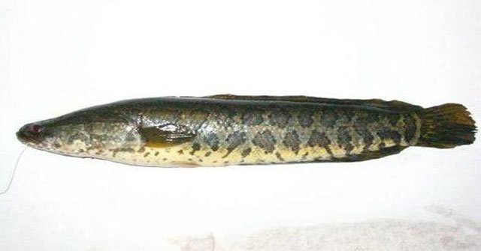
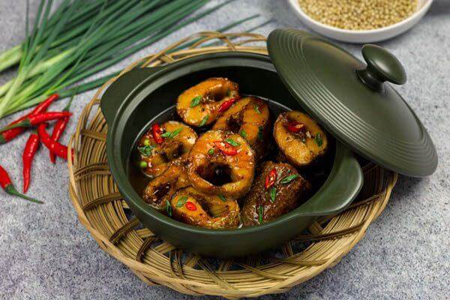
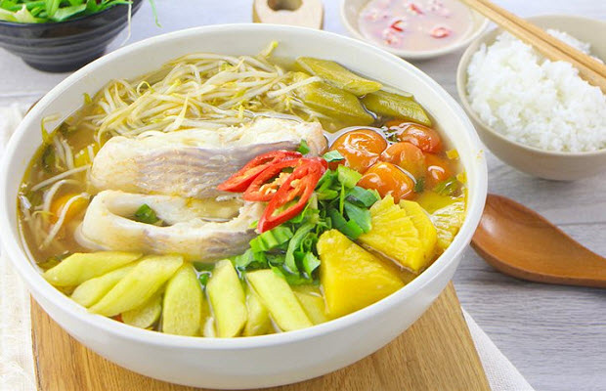

Slide 13
Mít làm thơ
1. Mít là một cậu bé rất ngộ nghĩnh. Một lần, Mít đến nhà thi sĩ Hoa Giấy học làm thơ. Hoa Giấy bảo:
- Thơ phải có vần. Hai tiếng có phần cuối giống nhau thì gọi là bắt vần với nhau. Cậu hãy tìm một tiếng vần với bé xem nào!
- Phé – Mít đáp.
- Phé là gì? Vần thì vần nhưng phải có nghĩa chứ.
- Mình hiểu rồi. Thật kì diệu!
Về đến nhà, Mít đi đi lại lại, vò đầu bứt tai. Đến tối thì bài thơ hoàn thành.
2. Mít gọi các bạn đến, tặng thơ. Đây là thơ tặng Biết Tuốt:
Một hôm, đi dạo qua dòng suối
Biết Tuốt nhảy qua con cá chuối.
Biết Tuốt la lên:
- Tớ nhảy qua con cá chuối bao giờ?
- Nói cho có vần thôi! – Mít giải thích.
- Vần gì thì cũng phải đúng sự thật chứ!
Các bạn không muốn nghe thơ Mít nữa. Họ cho là Mít định chế giễu họ và dọa không chơi với Mít.
Đó là lần đầu tiên Mít làm thơ.
Theo NÔ-XỐP (Vũ Ngọc Bình dịch)

Slide 14
2
Đọc hiểu

Slide 15
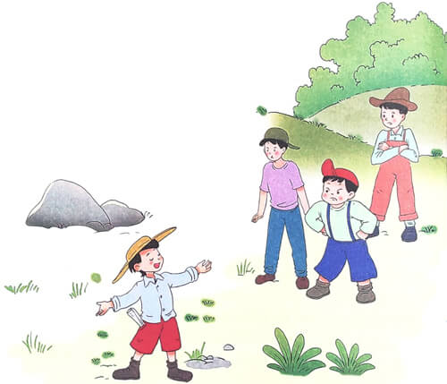

Slide 16
1. Ai dạy Mít làm thơ?
Trả lời: Thi sĩ Hoa Giấy dạy Mít làm thơ.

Slide 17
2. Mít tặng Biết Tuốt câu thơ như thế nào?
Trả lời:
Một hôm, đi dạo qua dòng suối Biết Tuốt nhảy qua con cá chuối.

Slide 18
3. Vì sao các bạn tỏ thái độ giận dỗi với Mít?
Trả lời: Các bạn tỏ thái độ giận dỗi với Mít vì cho là Mít chế giễu họ.

Slide 19
4. Hãy nói 1 – 2 câu để giúp Mít giải thích cho các bạn hiểu và không giận Mít.
Xin lỗi các cậu. Tớ mới tập làm thơ mà.
M

Slide 20
Ý NGHĨA
Vì yêu bạn bè, Mít tập làm thơ tặng các bạn. Nhưng Mít mới học làm thơ nên thơ của Mít còn vụng về, khiến các bạn hiểu lầm. Câu chuyện vui này khuyên chúng ta nên thông cảm với bạn, tha thứ cho sự vụng về của bạn.

Slide 22
3
Luyện tập

Slide 23
1. Theo lời Hoa Giấy, hai tiếng bắt vần với nhau là hai tiếng như thế nào?
Trả lời: Hai tiếng có phần cuối giống nhau thì gọi là bắt vần với nhau.

Slide 24
2. Tìm những tiếng bắt vần với nhau trong câu thơ Mít tặng Biết Tuốt?
Trả lời:
Một hôm, đi dạo qua dòng suối Biết Tuốt nhảy qua con cá chuối.
uôi
uôi
Loan
- ngoan
Phương
- thương

